Slide 1
Теории химической кинетики
Лекция 4

Slide 2
Теория активных столкновений
Основой теории активных столкновений (соуда-рений) [ТАС] является кинетической теории газов:
- Газ состоит из множества частиц (молекул) с массой m, находящихся в непрерывном беспорядочном движении. Частицы (молекулы) имеют малые размеры (диаметры) по сравнению со средним расстоянием между ними.
Молекулы являются бесструктурными частицами.
Траектории между двумя столкновениями представляют прямые линии.

Slide 3
Кинетическая теория газов
Соударения между частицами абсолютно упругие, т. е. общая поступательная кинетическая энергия сталкивающейся пары одинакова до и после столкновения: энергия ни одной из сталкивающихся частиц (молекул) не переходит во вращательную, колебательную или другие виды энергии.

Slide 4
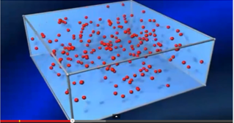
Кинетическая теория газов
Уравнения, где константа скорости рассчитана через число двойных соударений, называют уравнением Траутца-Лъюиса. Оно применимо к бимолекулярным реакциям, как в растворе, так и в га­зовой фазе

Slide 5
Основные положения ТАС
Теория ТАС применима к бимолекулярным реакциям второго порядка.
Частицы (молекулы) имеют сферическую форму.
Акт превращения реагентов в продукты совершается в момент столкновения активных молекул и протекает мгновенно.
В действительности химические реакции происходят путем постепенной перестройки молекул и перераспределения энергии между химическими связями.

Slide 6
Основные факторы протекания реакции
1. Молекулы должны столкнуться. Это важное условие, однако его не достаточно, так как при столкновении не обязательно произойдёт реакция (Z⁰_{ДВ}).
2. Молекула в ходе соударения с другой молекулой должна быть значительно деформирована, чтобы соответствующие атомы могли образуя новые связи, дать продукты. Для такой деформации необходима затрата значительной энергии – энергии активации (Ea), которую ТАС можно определить как минимально необходимую энергию, которой должна обладать молекула в момент столкновения (Z*_{ДВ}), чтобы прореа-гировать. Иными словами в реакции участвуют активные частицы, доля которых составляет примерно от 10⁻²⁰ до 10⁻¹⁰. Если меньше, то реакция не происходит.

Slide 7
Сравнение скоростей реакций, рассчитанных по опытным данным, показывает, что в большин-стве случаев скорость реакции W_{on} < Z*_{ДВ} .
Для согласования опытных и расчетных данных Дж. Христиансен (1924 г.) ввел попра­вочный множитель, названный стерическим фактором Р.
Первоначально предполагали, что стерический фактор связан с не­обходимой ориентацией сталкивающихся молекул и характеризирует вероятность определенной геометрической конфигурации частиц при столкновении. В дальнейшем было установлено, что существует еще ряд причин, но которым W_{on} < Z₀.

Slide 8
Основные факторы протекания реакции
3. Молекулы должны быть правильно ориентированы относительно друг друга. В связи с этим в уравнение скорости вводится стерический множитель (P), учитывающий отклонение теоретических расчетов от опытных данных.
Окончательно
W ∼ pZ*_{дв} ∼ pZ⁰_{дв*}e^{-Ea/RT}

Slide 9
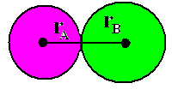
Понятие о столкновении частиц
Под столкновением мы понимаем сбли-жение на расстоянии равное сумме радиусов сталкивающихся частиц:
d_{столк} = (r_{A} + r_{B})

Slide 10
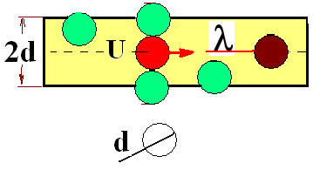
Вывод уравнения
Для вывода уравнения необходима модель – цилиндр столкновения:
Средняя арифметическая скорость частицы:
$U= \sqrt{\frac{8kбТ}{πμ}}$ =$\sqrt{\frac{8RТ}{πM}}$ [м/c], где $kб$N_{A}= R
$kб$ – константа Больцмана;
- приведенная масса [г]
M - молярная масса [г/моль];
- длина свободного
пробега

Slide 11
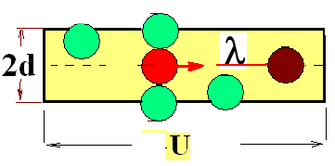
Параметры столкновения
Площадь сечения цилиндра
(эффективное сечение столкновения):
S_{эфф} = πd²_{эфф} /4 = π(2d)²/4 = πd²
Объем цилиндра: V = S_{эфф} U = πd² U [м³/c]
Предельный случай столкновения ↑↑ с двумя молекулами

Slide 12
Параметры столкновения
Предположим, что в 1 м³ цилиндра содержится n_{В} молекул В [частиц/м³].
Общее количество молекул n_{В} в объеме V:
V*n_{В} = πd²U n_{В} = Z_{1В}, что равно числу двойных столкновений одной молекулы A со всеми молекулами В
Общее число столкновений между молекулами А(n_{A}) и В(n_{В}) равно :
Z_{AВ} = n_{A}n_{В}πd²U [ м³/c]

Slide 13
Расчет приведенной массы
Z_{AВ} = n_{A}n_{В}πd²U= n_{A}n_{В}πd² $\sqrt{\frac{8kбТ}{πμAB}}$ = n_{A}n_{В}πd²$\sqrt{\frac{8RТ}{πMAB}}$
Для разноименных частиц
$\frac{1}{μ_{AB}}$ = $\frac{1}{μ_{A}}$ + $\frac{1}{μ_{B}}$; $\frac{1}{M_{AB}}$ = $\frac{1}{M_{A}}$ + $\frac{1}{M_{B}}$
Для одноименных частиц Z_{AА} = n_{A}²πd²U
$\frac{1}{μ_{AA}}$ = $\frac{1}{μ_{A}}$ + $\frac{1}{μ_{A}}$ = $\frac{2}{μ_{A}}$; $\frac{1}{M_{AA}}$ = $\frac{2}{M_{A}}$

Slide 14
Выражение для скорости
Z*_{AB} = n_{A}n_{В}πd²U= n_{A}*n_{В}πd²U
Для столкновения необходимо, чтобы хотя бы одна частица была активной (n_{A}*).
Закон распределения частиц по энергии Максвелла – Больцмана:
n_{A}*= n_{А}$e^{−Ea/RT}$ и окончательно:
Z*_{AB} = n_{A}n_{В}πd² ${\sqrt{\frac{8kбТ}{πμAB}}e}^{−Ea/RT}$= Z_{AB} $e^{−Ea/RT}$
W_{А} =$\frac{dn_{A}}{dτ}$= pZ*_{AB} = pZ_{AB} $e^{−Ea/RT}$ n_{A}n_{В}

Slide 15
Для одноименных частиц
Окончательно для разноименных молекул
А + В → Пр ; W_{А} =$\frac{dn_{A}}{dτ}$ = k n_{A}n_{В}
W_{А} =$\frac{dn_{A}}{dτ}$= pZ*_{AB} = pZ_{AB} $e^{−Ea/RT}$ n_{A}n_{В}
Для одноименных частиц
А + А → Пр ; W_{А} =$\frac{dn_{A}}{dτ}$ = k n²_{A}
Z*_{AA} = n_{A}*n_{A}πd²U =
= n²_{A}πd² U $e^{−Ea/RT}$ = Z_{AA} $e^{−\frac{Ea}{RT}}$
W_{А} =$\frac{dn_{A}}{dτ}$= pZ*_{AA} = pZ_{AA}/2 ${∗e}^{−Ea/RT}$ n²_{A}
Множитель ½ введен для того, чтобы не учитывать соударений одинаковых молекул 2 раза

Slide 16
Эффективный диаметр столкновения
При подсчете числа столкновений нужно учитывать эффективный диаметр молекул
σ ∼ d , которые определяются по экспериментальным данным по вязкости или диффузии
Z*_{AB} = n_{A}n_{В}π σ_{А}σ_{В} ${\sqrt{\frac{8kбТ}{πμAB}}e}^{−Ea/RT}$
Z*_{AA} = n²_{A}π σ_{А}² $\sqrt{\frac{8kбТ}{πμAA}}$ $e^{−Ea/RT}$

Slide 17
Анализ уравнения для скорости
А + В → Пр - Бимолекулярная реакция
W_{А} =$\frac{dn_{A}}{dτ}$ = k n_{A}n_{В} ; k = A $e^{−Ea/RT}$
W_{А} =$\frac{dn_{A}}{dτ}$= pZ*_{AB} = pZ_{AB} $e^{−Ea/RT}$ n_{A}n_{В}
1. Для бимолекулярной реакции получили уравнение скорости 2- порядка. Таким образом, порядок реакции (n) это количест-во молекул одновременно участвующих в элементарном акте реакции

Slide 18
Анализ
2. k_{эксп} = A_{эксп} $e^{−Ea/RT}$
по теории ТАС k_{эксп} = pZ_{AB} $e^{−Ea/RT}$
k_{эксп} = pk_{теор} ; k_{теор} = Z_{AB} $e^{−Ea/RT}$ , отсюда
Физический смысл предэкпоненциального множителя - это общее количество cоударений между всеми молекулами при концентрации реагентов равной единице

Slide 19
Анализ
k_{эксп} = A_{эксп} $e^{−Ea/RT}$
${\text{n}\text{A}\text{∗= }\text{n}\text{А}e^{−Ea/RT} ; e}^{−Ea/RT}$ = $\text{n}\text{A}\text{∗}\text{/} \text{n}\text{А}$
Влияние температуры на константу скорости определяется влиянием температуры на распределение частиц по энергии по закону Максвелла - Больцмана

Slide 20
Классификация реакций
А_{теор} = Z_{AB} и р = A_{эксп} /А_{теор}
Для мономолекулярных реакций p ≈ 10⁵; для бимолекулярных - p ≈ 10⁻³ – 10⁻⁶.
По величине стерического фактора реакции можно разделить на три типа:
Нормальные р = A_{эксп} /А_{теор} ∼ 1
Медленные р = A_{эксп} /А_{теор} << 1
Быстрые р >> 1

Slide 21
W_{А} =$\frac{dn_{A}}{dτ}$ = k_{теор}n_{A}n_{В} ; Размерность n [$\frac{Частиц}{M^{3}}$]
k_{теор} = π σ_{А}σ_{В} $U∗$ $e^{−Ea/RT}$ ;
A_{теор} = π σ_{А}σ_{В} $U$
В размерности С [$\frac{моль}{л}$] = n [$\frac{Частиц}{M^{3}}$]/ $N_{A}{10}^{3}$
W_{А} =$\frac{dС_{A}}{dτ}$ = k_{теор}С_{A}С_{В} ;
Для практических расчетов :
k_{теор} = π σ_{А}σ_{В} $UN_{A}{10}^{3}∗$ $e^{−Ea/RT}$ ;
A_{теор} = π σ_{А}σ_{В} $UN_{A}{10}^{3}$
A [$\frac{л}{моль∗с}$] (n =2) ; A [$\frac{1}{с}$] (n =1)

Slide 22
Пример экзаменационной задачи
Рассчитать теоретическое значение предэкспонента уравнения Аррениуса и константы скорости при 500 К для реакции
Н + С₂Н₆ = Н₂ + С₂Н₅,
если принять, что средний газокинетический диаметр молекул реагентов равен σ=3,5 Å. Сравнить теоретическое значение предэкспонента с его экспериментальной величиной А = 2,3⋅10⁹ л/(моль⋅с) и вычислить значение стерического множителя.

Slide 23
Решаем задачу в системе СИ
σ=3,5 Å = 3,5*10⁻⁸ см = 3,5*10⁻¹⁰ м
Приведенная молярная масса реагентов
1/M_{АВ} = 1/M_{H} +1/M_{C2H6}; M_{АВ} = M_{H} M_{C2H6}/( M_{H} +M_{C2H6})
M_{АВ} = 1⋅30/(1+ 30) = 0,968 г/моль =
= 0,968⋅10⁻³ кг/моль
Среднеарифметическая скорость частиц
А_{ТЕОР} = π σ_{АB} ²u_{АB} N_{A} 10³
= 3,14⋅(3,5⋅10⁻¹⁰)² м² ⋅ 3307 м/с ⋅ 6,02⋅10²³ моль⁻¹ 10³ =
= 7,66⋅10¹¹ м³/(кмоль⋅с) = 7,66⋅10¹¹ л/(моль⋅с).

Slide 24
Пример
А_{ТЕОР} = π σ_{АB} ²u_{АB} N_{A} 10³
= 3,14⋅(3,5⋅10⁻¹⁰)² м² ⋅ 3307 м/с ⋅ 6,02⋅10²³ *10³ кмоль⁻¹ =
=7,66⋅10¹¹ м³/(кмоль⋅с) = 7,66⋅10¹¹ л/(моль⋅с).
А_{эксп} = 2,3⋅10⁹ л/(моль⋅с)
А_{теор} = 7,66⋅10¹¹ л/(моль⋅с)
р = А_{эксп} / A_{ТЕОР} = 2,29⋅10⁹/7,66⋅10¹¹ = 3,0⋅10⁻³
р << 1

Slide 25
Недостатки и достоинство ТАС
Метод активных столкновений не объясняет влияния на скорость реакции растворителя, давления, добавок инертных газов и других факторов.
ТАС даёт разумное обоснование Еа и k = f(T), позволяет рассчитать предэкспоненциальные множители, но не даёт возможности теоретического расчёта энергии активации Еа и стерического множителя р ( не учитывает энтропийный фактор реакции).

Slide 26
Предсказательная сила ТАС
Мономолекулярные реакции
Реагирующая частица А не может претер-певать мономолекулярное превращение до тех пор, пока она не приобретет путем столкновения избыток энергии, достаточный для ее возбуждения :
А ≠ Пр надо А* → Пр

Slide 27
Примеры мономолекулярной реакции
N₂O₅ → N₂O₄ + 1/2O₂ Ea = 103,5 кДж/моль
A = 4,6*10¹³ с⁻¹
N₂O₄ →2 NO₂ Ea = 54,4 кДж/моль
A = 1,6*10¹⁶ с⁻¹
С₂Н₅Br → C₂H₄ + HBr Ea = 218,0 кДж/моль
A = 7,2*10¹² с⁻¹

Slide 28
Кинетические особенности мономолекулярной реакции
1. Каков механизм активации молекул при мономолекулярном превращении?
2. Переход кинетики первого порядка в кинетику второго порядка при низких давлениях?
3. Чрезвычайно большие для некоторых реакций (вплоть до 10²¹) значения предэкспоненциальных множителей?

Slide 29
Теория Линдемана 1922 г.
A +A $↔$ A* + A (r₁ , r₋₁)
A* $→B$ (r₂) где A* - активная частица.
Схема эквивалентна:
A + A $→$ A* + A ; r₁ = k₁C²_{A}
A* + A $→$ A + A ; r₋₁ = k₋₁C_{A}C_{A*}
A* $→B$ ; r₂ = k₂C_{A*} ; W_{B} = r₂ =?
Применим метод МКСК W_{A*} = 0= r₁ - r₋₁ - r₂

Slide 30
Проверка
k₁C²_{A} - k₋₁C_{A}C_{A*} - k₂C_{A*} = 0 ;
C_{A*}= k₁C²_{A}/(k₋₁C_{A}+k₂)
Подставим выражение для C_{A*} в выражение
W_{B} = r₂ =k₂C_{A*}
Получим:
W_{B} = r₂ = k₂C_{A*} = k₁k₂C²_{A}/(k₋₁C_{A}+k₂)

Slide 31
Анализ уравнения
W_{B} = r₂ = k₂C_{A*} = k₁k₂C²_{A}/(k₋₁C_{A}+k₂)
1 случай - высокое давление k₋₁C_{A}>> k₂
Слагаемым k₂ можно пренебречь
W_{B} = k₁k₂C²_{A}/k₋₁C_{A} = k₁k₂C_{A}/k₋₁ = k₂K₁C_{A}
Порядок по C_{A} равен единице: n_{A} =1, лимитирующая стадия вторая (k₂ )
2 случай - низкое давление k₋₁C_{A}<< k₂
Слагаемым k₋₁C_{A} можно пренебречь
W_{B} = k₁k₂C²_{A}/k₂ = k₁C²_{A ;} Порядок по C_{A} равен двум: n_{A} =2, лимитирующая стадия первая (k₁ )

Slide 32
Тримолекулярные реакции
2NO +Br₂ → 2NOBr Ea = 5,45 кДж/моль
A = 2,7*10¹³ л/моль с⁻¹
2NO +Cl₂ → 2NOCl Ea = 15,5 кДж/моль
A = 4,6*10¹² л/моль с⁻¹
Cl• + CH₄ +M → HCl + CH ₃ • +M
Ea = 16,3 кДж/моль; A = 4,6*10¹⁶ л/моль с⁻¹ C₂H₅ •+ C₂H₅ •+M → C₄H₁₀ +M
Ea = 8,4 кДж/моль; A = 1,12*10⁷ л/моль с⁻¹

Slide 33
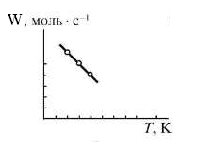
Кинетические особенности тримолекулярной реакции
В значительной части реакций это экзотермические реакции Δ_{r}H₀ < 0
Наблюдается обратная температурная зависимость для константы скорости.
k (W) уменьшается с ростом температуры.

Slide 34
Кинетическое уравнение
A + B + C → Пр ; W = kC_{A}C_{B}C_{C} - то что хочется
Предложен механизм Траутца:
k₁ Применим метод МКРК
A + B = AB ; K₁ = C_{AB}/C_{A}C_{B} ; C_{AB} = K₁C_{A}C_{B}
k₋₁
k₂
AB + C → Пр r₂ = k₂C_{AB}C_{C} ; W_{Пр} = r₂ =?
W_{Пр} = r₂ = k₂C_{AB}C_{C} = k₂K₁C_{A}C_{B} = k_{набл}C_{A}C_{B}C_{C}
W_{Пр} = k_{набл}C_{A}C_{B}C_{C} , k_{набл} = k₂K₁

Slide 35
Выводы
k_{набл} = k₂K₁ → ln k_{набл} = lnk₂ + lnK₁ ;
В диффенциальной форме :
dlnk/dT = Ea_{Σ} /RT²
dln k_{набл}/dT = dlnk₂/dT + dlnK₁/dT
Уравнение Аррениуса
k₂ = A $e^{−Ea,2/RT}$ ; dlnk₂/dT = Ea,₂/RT²
Уравнение Вант – Гоффа
2.dlnK₁/dT = Δ_{r}H⁰₁/RT²
Ea_{Σ}/RT² = Ea,₂/RT² + Δ_{r}H⁰₁ /RT²

Slide 36
Выводы
Ea_{Σ}/RT² = Ea,₂/RT² + Δ_{r}H⁰₁ /RT²
Ea_{Σ} = Ea,₂ + Δ_{r}H⁰₁
Тримолекулярные реакций чаще всего это экзотермические реакции Δ_{r}H₀ < 0
Следовательно : обратная температурная зависимость определяется уменьшением константы равновесия К₁ с ростом температуры.

Slide 37
Задание
Для реакции ν_{А}А → D получено следующее выражение для скорости реакции:
k = 10⁵*exp(-200437/RT) c⁻¹ , где
R = 8,314 Дж/моль*К
Определите порядок реакции, энергию активации Еа, предэкспоненциальный множитель А и укажите к какому типу относится исследуемая реакции (быстрая или медленная)

Slide 38
Теория активированного комплекса (ТАК)
ТАК или теория абсолютных скоростей реакций предложена в 1935 г. независимо Г. Эйрингом, а также М. Поляни и М. Эвансом и
оперирует основными понятиями
Потенциальная кривая
Поверхность потенциальной энергии
Координата реакции

Slide 39
AB +C → A + BC
Идея теории ТАК состоит в том, что в химической реакции образование конечного состояния A + BC происходит при непрерывном изменении меж-атомных расстояний между атомами исходного состояния AB +C.
Для каждой реакции существует критическая конфигурация A--B--C при достижении, которой существенно возрастает вероятность завершения реакции. Эта критическая конфигурация, соответствует высшей точки наиболее выгодного пути на ППЭ, называется активированным комплексом (АК) или переходным состоянием

Slide 40
Поверхность потенциальной энергии (ППЭ)
Поверхность потенциальной энергии системы представляет собой функцию ее полной энергии (за вычетом кинетической энергии ядер) от координат q всех включенных в нее ядер. Если система состоит из N атомных ядер, число независимых координат (степеней свободы), полностью определяющих ППЭ, равно 3N–6 (для линейной системы 3N–5):
E(q) = E (q₁, q₂, q₃,..., q_{3N-6})

Slide 41
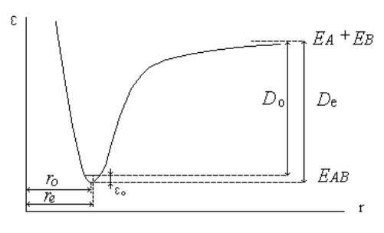
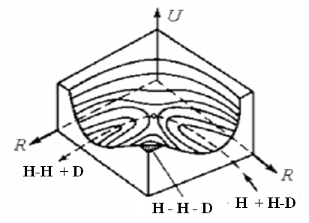
Кривая потенциальной энергии и ППЭ
Кривая зависимости электронной энергии от межъядерного расстояния называется потен-циальной кривой
Система А - В Система А – В - С

Slide 42
Классификация критических точек
точка минимума d²E/dq₁²>0, d²E/dq₂²>0;
точка максимума d²E/dq₁²<0, d²E/dq₂²<0;
седловая точка d²E/dq₁²<0, d²E/dq₂²>0;

Slide 43
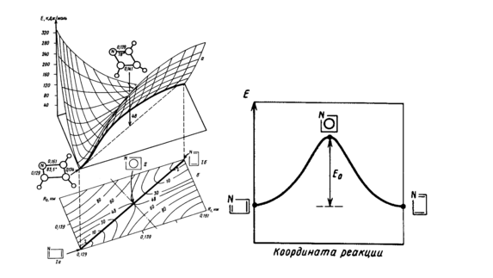
ППЭ для реакции изомеризации молекулы азациклобутадиена
Расчет особых точек ППЭ осуществляется в предположении о том, что реагентам, продуктам, пред- и послереакционным комплексам соответствуют локальные минимумы, а переходному состоянию - седловая точка ППЭ

Slide 44
Путь химической реакции
Неоднократные попытки разработать общий алгоритм для локализации переходного состояния привели к концепции пути химической реакции.
Согласно классическому определению Эйринга и Поляни (1931 г.), путь химической реакции - это путь минимальной энергии реакции, соединяющий соседние минимумы ППЭ через седловую точку переходного состояния.

Slide 45
Основные положения ТАК
АК следует рассматривать как обычную молекулу с обычными термодинамиче-скими свойствами при одном допущении: движение вдоль координаты реакции приводит к его распаду с определенной скоростью. (q_{пост} переходит в q_{кол})
Координата реакции – это энергетически самый выгодный путь реакции с E_{min} в критической точке.

Slide 46
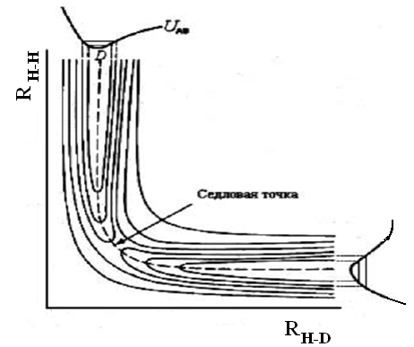
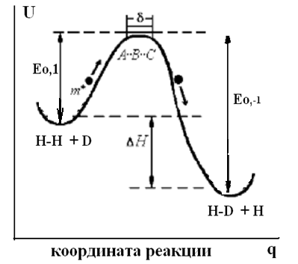
Поверхность потенциальной кривой
H-H + D → H --H-- D → H + H-D
ΔH⁰ = E_{0,1} – E_{0,-1} Путь по координате реакции

Slide 47
Выражение для скорости реакции
Для реакции: А + В →Пр
W = χ *ν≠ C≠, где
ν≠ = k_{б}T/h [c⁻¹] - частота распада АК, эффектив-ная скорость перехода АК через энергетический барьер;
χ ≥ 1 - трансэмиссионный коэффициент, показывает долю АК , переходящих в продукты
Механизм реакции:
k₁
А + В ↔ АВ≠ Для получения конечного
k₋₁ уравнения применим
k₂ МКРК
АВ≠ → Пр

Slide 48
Основные факторы протекания реакции в ТАК
Элементарный акт реакции происходит адиабатически, т.е. ядра движутся независимо от движения электронов. Потенциальная энергия U при движении ядер изменяется непрерывно и является функцией межъядерных расстояний
Исходные вещества и активированный комплекс находится в состоянии равновесия
Протекание реакции распада активирован-ного комплекса не смещает равновесие в первой стадии

Slide 49
Термодинамический подход
W = r2 = k₂C≠_{AB}
K ≠₁ = C≠_{AB} / C_{A}C_{B} → C≠_{AB} = K₁C_{A}C_{B}
W = k₂C≠_{AB} = k₂K ≠₁C_{A}C_{B}
Из термодинамики
ΔG⁰ = ΔH⁰ - ТΔS⁰ = -RTlnK ₁ →
K₁ = $e^{\text{(}\text{−}\text{Δ}\text{Ho}+\text{T}\text{Δ}\text{S}\text{o}\text{)}\text{/)}\text{RT}}$= $e^{\text{−}\text{Δ}\text{Ho}\text{/}\text{RT}}e^{\text{Δ}\text{S}\text{0/}\text{R}}$
В теории ТАК
K ≠₁= $e^{\text{(−}\text{Δ}\text{H}\text{≠}+\text{T}\text{Δ}\text{S}\text{≠}\text{)/}\text{RT}}$= $e^{\text{−}\text{Δ}\text{H}\text{≠}\text{/}\text{RT}}e^{\text{Δ}\text{S}\text{≠}\text{/}\text{R}}$

Slide 50
Термодинамический подход
K ≠₁= $e^{\text{−}\text{Δ}\text{H}\text{≠}\text{/}\text{RT}}e^{\text{Δ}\text{S}\text{≠}\text{/}\text{R}}$
W = k₂C≠_{AB} = k₂K ≠₁C_{A}C_{B} = k₂ $e^{\text{−}\text{Δ}\text{H}\text{≠}\text{/}\text{RT}}e^{\text{Δ}\text{S}\text{≠}\text{/}\text{R}}$C_{A}C_{B}
Сравним с W = χ *ν≠ C≠ , отсюда
k₂ = χ *ν≠ = χ k_{б}T/h и окончательно:
W = χ(k_{б}T/h) $e^{\text{Δ}\text{S}\text{≠}\text{/}\text{R}}e^{\text{−}\text{Δ}\text{H}\text{≠}\text{/}\text{RT}}$C_{A}C_{B}
Для простой реакции
А + В →Пр W = k* C_{A}C_{B}

Slide 51
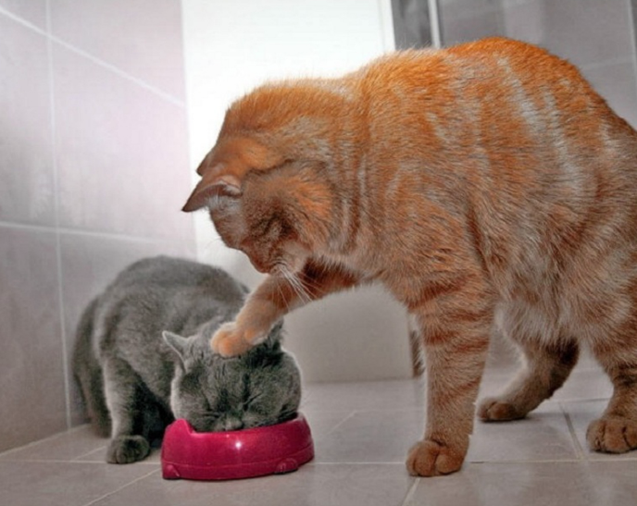
Учи кинетику , учи

